Slide 1



ENDLESS NIGHTMARE RITUAL
Julian Berges NAVARRETE
Aranzta Monique MERCADO MORENO
Juan Carlos Luz GALLARDO

Slide 2
CONTENIDO
01
04
ELEVATOR PITCH
MENU
02
05
DESCRIPCIÓN BÁSICA DEL JUEGO
LOBBY
03
06
PAGINA PRINCIPAL
LABERINTO
07
TCG

Slide 3
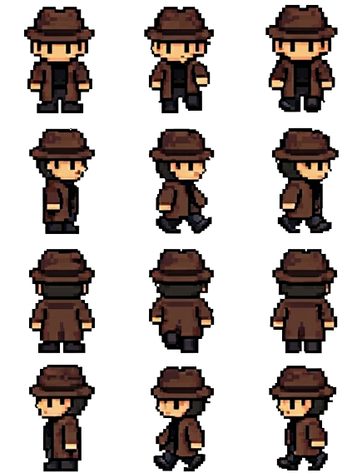
01
ELEVATOR PITCH
ENDLESS NIGHTMARE RITUAL ES UN TCG ROGUELITE DONDE ENCARNAS A UN DETECTIVE ATRAPADO EN UN MUNDO TOMADO POR UN CULTO DEMONÍACO. CADA LABERINTO ES GENERADO ALEATORIAMENTE Y ESCONDE CARTAS Y SECRETOS QUE PODRÁS USAR EN COMBATES ESTRATÉGICOS POR TURNOS, DONDE LA SANGRE ES TU ÚNICO RECURSO.

Slide 4
02
DESCRIPCIÓN BÁSICA DEL JUEGO
EL JUEGO EN EL AÑO 2005, 20 AÑOS DESPUÉS DE UNA CATÁSTROFE DONDE LA HUMANIDAD SE ENCUENTRA EN LA SITUACIÓN DE TENER QUE VIVIR CON DEMONIOS EN SU ENTORNO.
COMO JUGADOR ENCARNARÁ A UN DETECTIVE QUE BUSCA DESCUBRIR EL ORIGEN DE TODO.
LA INVESTIGACIÓN TE LLEVARÁ POR LUGARES ABANDONADOS E INFILTRADOS POR UN CULTO QUE HARÁ LO POSIBLE POR SILENCIARTE.
PARA ENFRENTARLOS, COLECCIONARÁS CARTAS DE COMBATE QUE TE PERMITEN INVOCAR DEMONIOS Y USARLOS COMO ALIADOS EN BATALLAS ESTRATÉGICAS POR TURNOS.

Slide 5
MECÁNICAS DEL JUEGO
ROGUELITE: EL JUGADOR EXPLORARÁ LABERINTOS CREADOS ALEATORIAMENTE EN DONDE ENCONTRARÁ CARTAS O SECRETOS QUE LE SERVIRÁN PARA EVENTOS POSTERIORES.
TCG: EL JUGADOR PODRÁ PELEAR CON LAS 5 CARTAS QUE SE LE DAN AL INICIO DE LA PARTIDA Y AQUELLAS QUE HAYA LOGRADO CONSEGUIR EN EL LABERINTO.

Slide 6
FLUJO DEL JUEGO
EL JUGADOR ENTRARÁ AL MAPA PIRNCIPAL Y DEBERÁ COMPLETAR EL PRIMER NIVEL, DE LO CONTRARIO NO PODRÁ A OTRAS ZONAS DEL MAPA.
UNA VEZ EN EL LABERINTO EL TIEMPO EMPIEZA A CORRER Y EL JUGADOR DEBERÁ TERMINAR ANTES DE QUE SEA DEMASIADO TARDE, SI PIERDE PERDERÁ LO CONSEGUIDO EN EL LABERINTO.
AL LLEGAR AL COMBATE DE CARTAS, ESTE DEBERÁ NOQUEAR 6 CARTAS DEL OPONENTE. UNA VEZ GANADO, REGRESA AL LOBBY Y AVANZA A MÁS MAPAS.

Slide 7
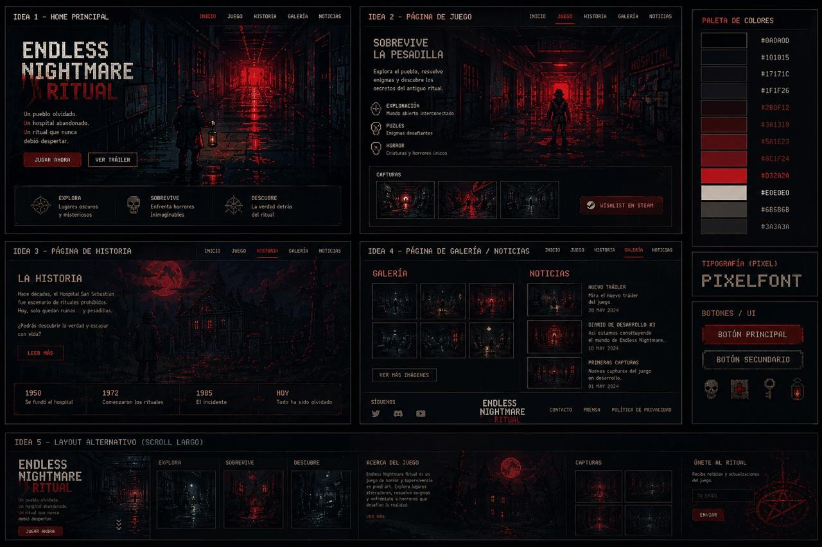
DISEÑOS BÁSICOS Y PALETA DE COLORES

Slide 8
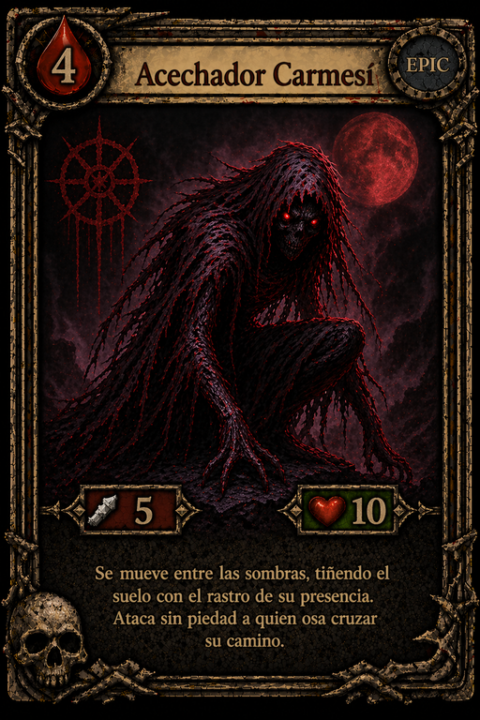
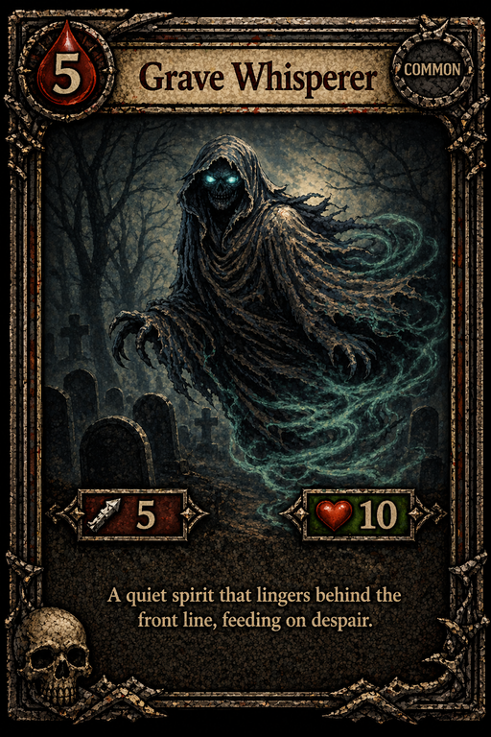
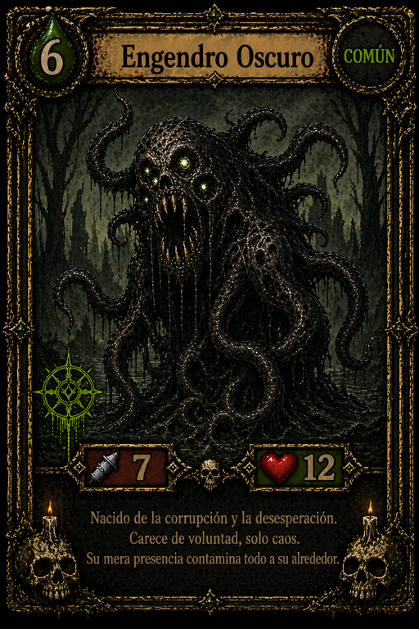
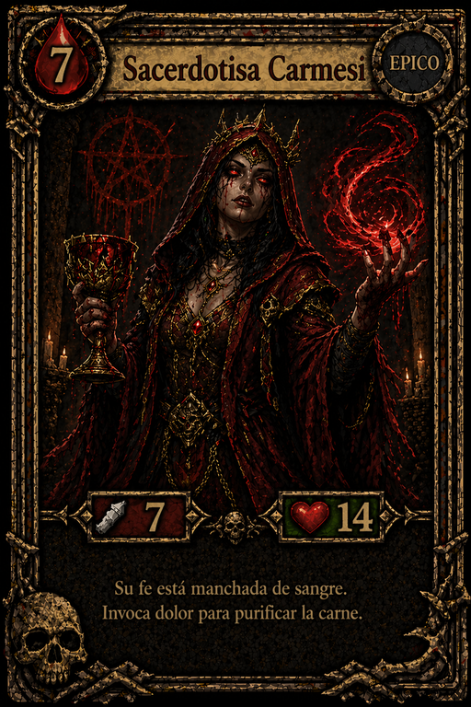
CARTAS (TCG)

Slide 9
REFLEXIÓN GRUPAL
MONIQUE:
EN CUANTO A LOS APRENDIZAJES QUE TUVIMOS COMO EQUIPO, OPINO QUE FUE UN RETO EL TERMINAR ESTE JUEGO DADO QUE LA COMUNICACIÓN NO FUE LA MEJOR AL INICIO. EN CUANTO A REPARTICIÓN DE TRABAJO PODRÍAMOS HABER DIVIDIDO BIEN DESDE EL PRINCIPIO TODO PERO POR ERRORES DE DIRECCIÓN EN EL PROYECTO NO SE DIO ASÍ. CON ESTO PUEDO DECIR QUE SI ES MUY IMPORTANTE HABLAR CON EL EQUIPO Y QUE TODOS TRABAJEMOS EN CONJUNTO DADO QUE LOS PROYECTOS CADA VEZ MÁS VAN AUMENTANDO DE DIFICULTAD, ENTONCES ES PRIMORDIAL RECONOCER LAS FORTALEZAS DE LOS DEMÁS Y HABLAR LAS COSAS ANTES DE QUE HAYAN FUERTES BRECHAS EN CUANTO A LAS VERSIONES DEL PROYECTO. PARA FINALIZAR, OPINO QUE PROBABLEMENTE NO FUIMOS EL MEJOR EQUIPO NI EL MEJOR VIDEOJUEGO, PERO LOS TRES ESTUVIMOS HASTA EL FINAL Y LOGRAMOS RESOLVER NUESTRAS DIFERENCIAS.

Slide 10
REFLEXIÓN GRUPAL
JULIÁN:
ESTE PROYECTO ME GUSTÓ MUCHO Y AL MISMO TIEMPO ME FRUSTRÓ MUCHO. MÁS QUE APRENDIZAJE DE NUEVAS MECÁNICAS O DEMÁS, MUCHO MUCHO DE APRENDIZAJE EN EQUIPO Y COORDINACIÓN. COLABORÉ CON GENTE NUEVA, YYY FUE UNA EXPERIENCIA NUEVA. Aprendí colaborar y escuchar. Este proyecto me enseñó mucha paciencia y aprendí a colaborar con personas con una visión cerrada, sin embargo logramos avamzar el proyecto y lograr sacar un trabajo lo cual estoy orgulloso y proud de lo que conseguimos. Aprecio mucho a una compañera la cual siempre apoyo en mi y sin ella no lográbamos sacar el proyecto. Este proyecto me gustó mucho y lo aprecio.

Slide 11
REFLEXIÓN GRUPAL
JUAN CARLOS:
ESTE PROYECTO ME TRAJO BASTANTES NUEVAS EXPERIENCIAS. MÁS QUE APRENDIZAJE DE NUEVAS MECÁNICAS O DEMÁS MUCHO MUCHO DE APRENDIZAJE EN EQUIPO Y COORDINACIÓN. POR MÁS QUE YO QUISIERA ADELANTARME EN ALGO O HACER ALGO DE UNA MANERA QUE YO ENTENDIERA. SE ME RECORDÓ CONSTANTEMENTE QUE ESTÁBAMOS EN UN EQUIPO. QUE ÉRAMOS 3 PERSONAS LAS QUE TENÍAMOS QUE APORTAR Y MEJORAR IDEAS PARA CREAR EL MEJOR VIDEOJUEGO EN CONJUNTO QUE PUDIÉRAMOS. POR ESO SIENTO QUE LO QUE MÁS ME LLEVÓ DE APRENDIZAJE ES EL TRABAJO EN EQUIPO.
Y EN CUESTIÓN DE REPARTICIONES, SIENTO QUE FUE LO QUE LOGRAMOS PODER UN MUY BUEN MANEJO YA QUE LOGRAMOS REPARTIRNOS MEJOR LAS TAREAS E ISSUES PARA PODER LLEVAR UN FLUJO MÁS ORDENADO Y BONITO.

Slide 12

Integrantes del equipo:
arantza Monique mercado moreno
Juan Carlos Luz Gallardo
Julián Berges Navarrete

